Slide 1
Поліембріонія
Підготувала: Тимошенко Єлизавета, 11-Б клас

Slide 2
Поліембріонія — процес розвитку кількох зародків з однієї заплідненої яйцеклітини. Поліембріонія може бути у людей,тварин та рослин.

Slide 3
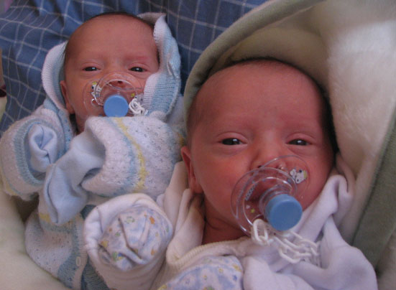
Поліембріонія у людей або однояйцеві близнюки

Slide 4
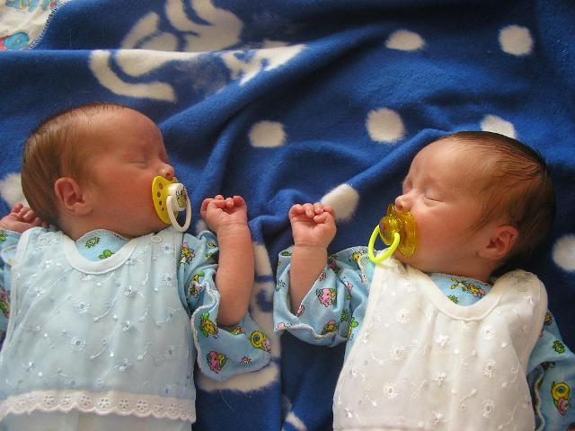
Близнюќи— дві, або зрідка більше, особи народжені від тієї самої вагітності. Одна з кожних 83 вагітностей завершується близнятами.

Slide 5
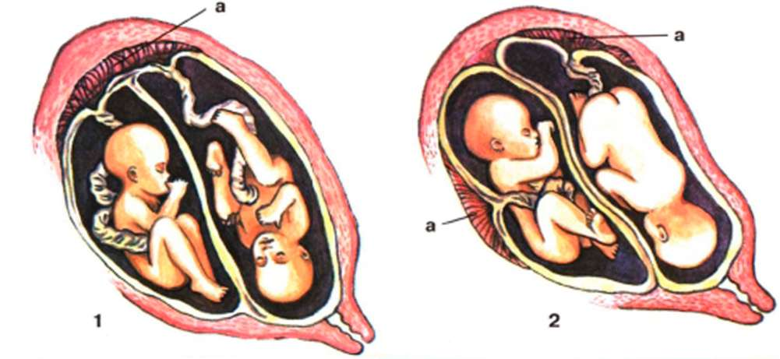
Однояйцеві близнята походять з однієї заплідненої яйцеклітини, що ділиться на 2 або більше частин, з яких розвиваються самостійні зародки. Такі близнята завжди однієї статі і дуже схожі зовнішністю, оскільки мають абсолютно однаковий набір генів. При неповному розділенні яйця народжуються т. з. з'єднані близнята(сіамські), які життєздатними бувають дуже рідко.

Slide 6
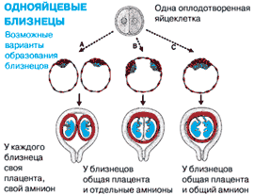

Slide 7
Ідентичні близнюки не пов'язані з родинною спадковістю, а є скоріш аномалією. Цікаво що, найвищий відсоток близнюків серед народжень, зафіксований в бразильському місті Кандиду-Годой, яке іменують «Світовою столицею близнюків».

Slide 8
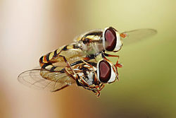
Поліембріонія у тварин

Slide 9
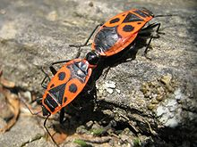
Поліембріонія досить поширена серед різних груп тварин (війчасті та кільчасті черви, іноді у членистоногих, риб, птахів і ссавців). Як постійне явище вона притаманна деяким комахам (наприклад, їздцям) і ссавцям (наприклад, броненосцям). Розрізняють специфічну поліембріонію (нормально властиву даному виду) і спорадичну (випадкову).

Slide 10
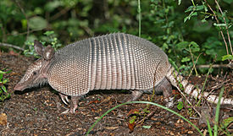
Специфічна поліембріонія зустрічається в деяких мшанок, паразитичних перетинчастокрилих і віялокрилих комах, з ссавців — у броненосців. Разючий приклад специфічної поліембріонії — розвиток з 1 зиготи до 3 тис. личинок у їздця з роду Litomastix. У куцохвостого броненосця з 1 яйця розвивається 7-9 зародків, кожен з яких лежить у власному амніоні, але мають загальний хоріон.

Slide 11
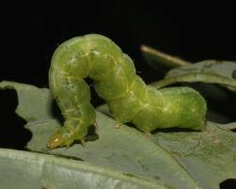
Спорадична поліембріонія зустрічається у всіх тварин, але особливо часто у деяких гідроїдних поліпів і дощових черв'яків. У хребетних вона виникає шляхом розділення зародка на кілька частин зазвичай до або на початку гаструляції. У людини в разі спорадичної поліембріонії народжується кілька (2—5) близнюків однієї статі.

Slide 12
Поліембріонія у рослин

Slide 13
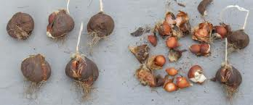
Поліембріонія трапляється також у рослин. При цьому в одній насінині розвивається кілька зародків (тюльпани, лілії, латаття, суниці тощо). Додаткові зародки в насінині можуть розвиватись не тільки із заплідненої яйцеклітини, а й з інших клітин насінини.

Slide 14
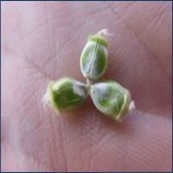
За справжньої поліембріонії кілька зародків розвиваються з однієї зиготи в результаті неправильного її розподілу (наприклад, у деяких тюльпанів), або внаслідок розщеплення предзародка або його верхівкової клітини (у латаття), а також з клітин підвіска (у лобелії). Нерідко при справжній поліембріонії зародки виникають з 1 або 2 синергід (наприклад, в ірису, лілії, мімози) або антипод (запашна цибуля). Додаткові зародки можуть виникати без запліднення

Slide 15
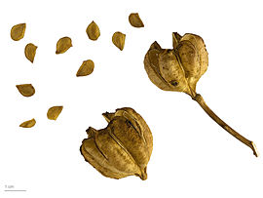
При помилковій поліембріонії зародки утворюються або в результаті розвитку в сім'ябруньці кількох зародкових мішків (суниця, піретрум), або завдяки розвитку не однієї з 4 мегаспор, як зазвичай, а декількох (наприклад, в лілії, манжетки), або завдяки розвитку додаткових апоспоричних (з вегетативних клітин) зародкових мішків поряд з нормальним

Slide 16
Кінець

